Slide 1
קביים שאינם נופלים

Slide 2
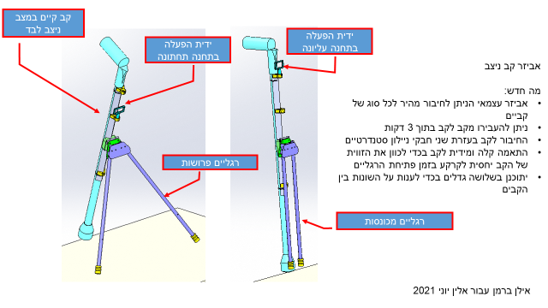

Slide 3
